Slide 1
Le modèle standard de la physique des particules et au delà …

Slide 2
Des particules élémentaires ?
Taille (mètres)
10⁻⁹
10⁻¹⁰
10⁻¹⁵
10⁻¹⁸
Notion qui varie avec l’époque (Dépend des moyens expérimentaux pour les regarder)
E=1/λ
Création de nouvelles particules en faisant des collisions de particules : E = mc²
Objets non composites à l’échelle de 10⁻¹⁸ m.
Masses de l’ordre de 10⁻³⁰ kg.
Les électrons et quarks sont des particules élémentaires.

Slide 3
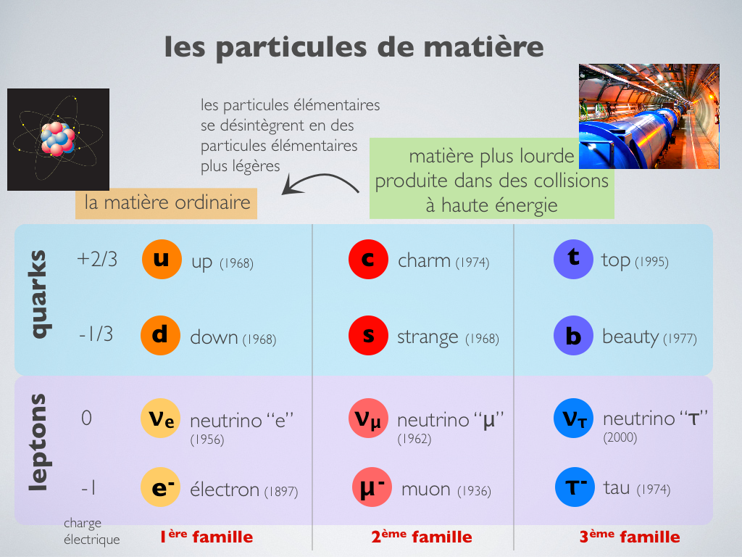

Slide 4
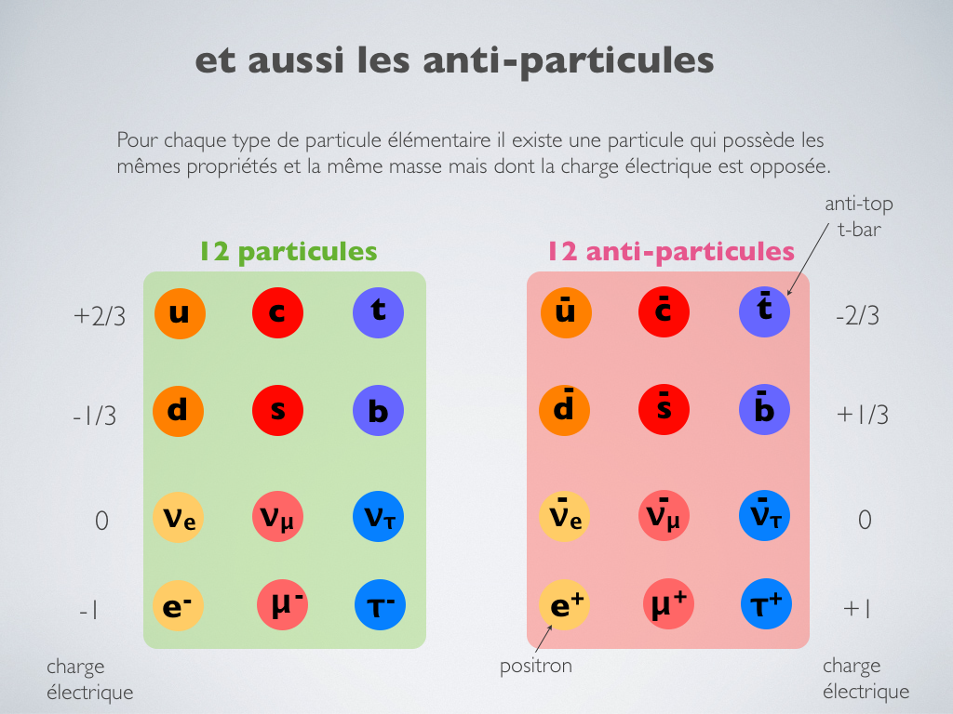

Slide 6
baryons

Slide 7
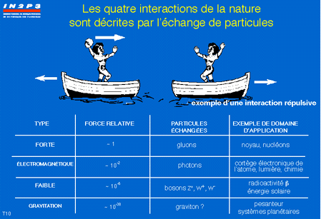
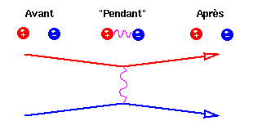
Comment les particules fondamentales interagissent elles ?
Vision classique : action instantanée à distance
La force dépend de la position relative des particules. Mais comment font elles pour « savoir » ?
Interaction via un champ :
Chaque particule crée un champ dans tout l’espace. Elle interagit avec le champ créé par l’autre particule.
Théorie quantique :
Les particules échangent d’autres particules qui sont les messagers de la force.

Slide 8
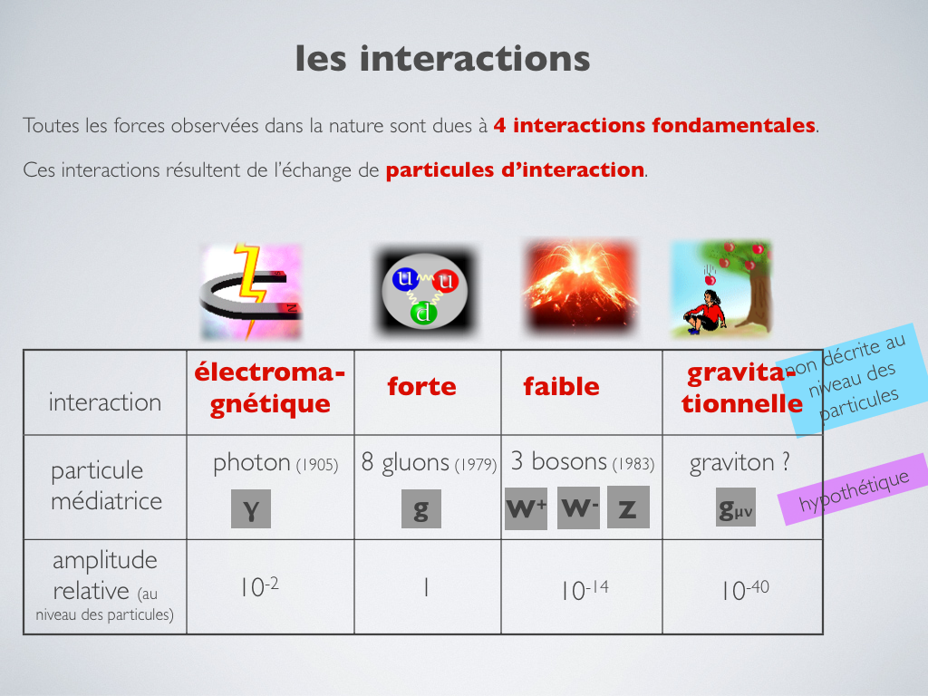

Slide 9
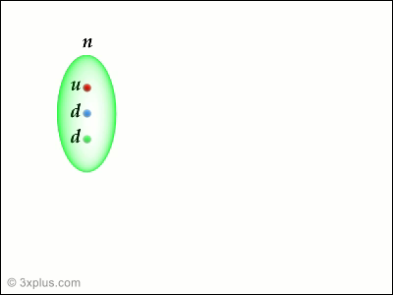
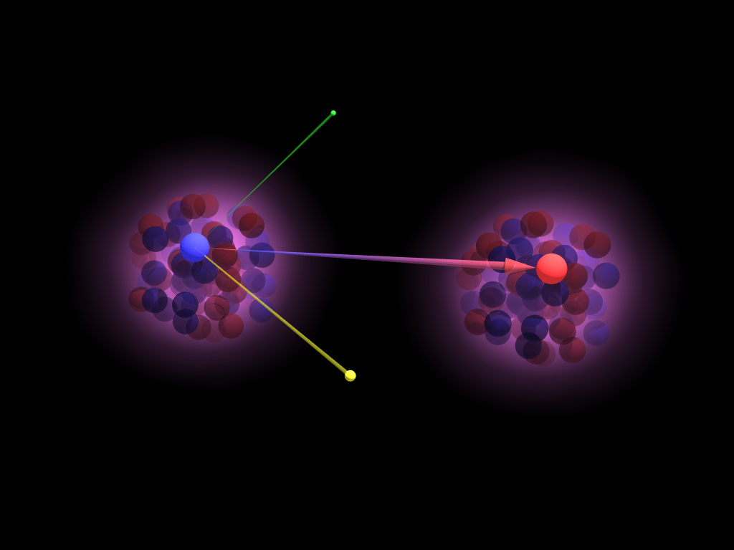
Zoom sur l’interaction faible bosons W⁺/W⁻/Z
Désintégration β⁻ :

Slide 10
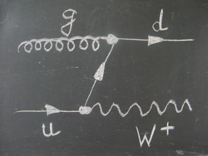
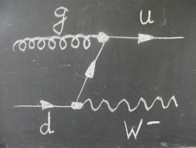
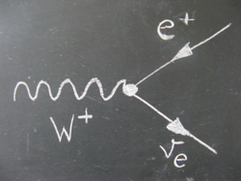
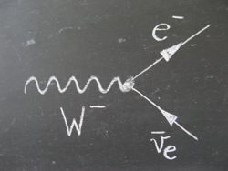
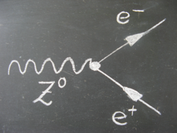
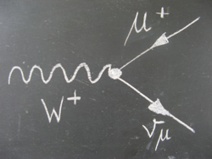
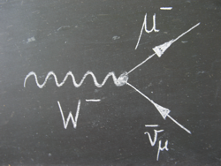
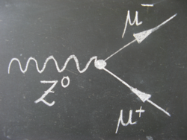
Zoom sur l’interaction faible bosons W⁺/W⁻/Z
Comment sont-ils crées ?
Comment se désintègrent-ils ?

Slide 11
La masse des particules
Avec les ingrédients précédents, le modèle standard ne permet de décrire que des particules de masse nulle
Peter Higgs (et d’autres) ont postulé l’existence d’un nouveau champ de force (champ de Higgs) qui remplit tout l’espace. C’est l’interaction des particules élémentaires avec ce champ qui génère la masse
Ce champ de Higgs est associé à une particule, le boson de Higgs (dont la masse est un paramètre libre de la théorie).
Ce boson de Higgs a probablement été observé en 2012 au LHC, à une masse de 126 GeV/c²
μ⁺
Z
μ⁻
p
H
p
Z
μ⁺
μ⁻

Slide 12
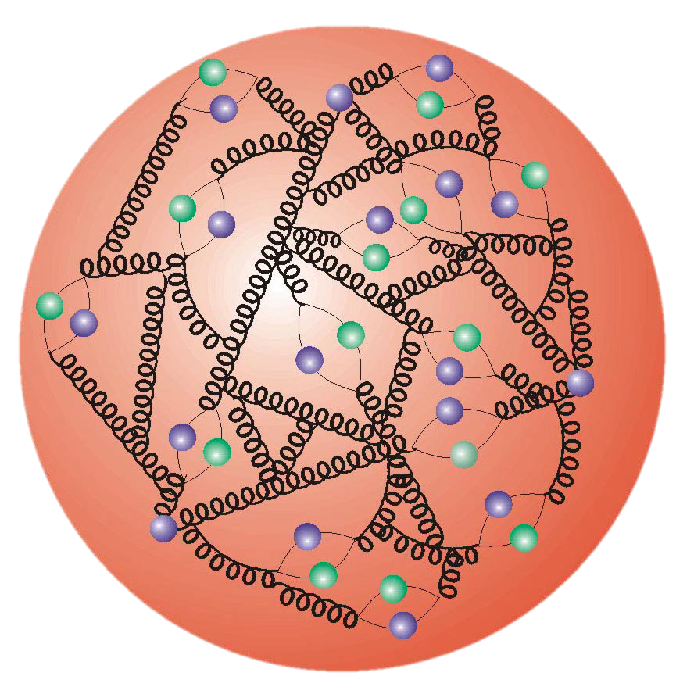
La masse de notre matière
Elle correspond essentiellement à celle des noyaux atomiques
Or la masse d'un noyau est principalement la somme des masses des neutrons et des protons qu ́il contient (un peu moins).
m_{u} = 2.3 MeV/c², m_{d} = 4.8 MeV/c²
m_{uud}= 9.4 MeV/c² ≪ m_{p}=938 MeV/c²
Conclusion : l'essentiel de la masse de notre matière provient de l'énergie portée par les gluons piegés dans nos protons et nos neutrons.
Quark d
Quark u
Quark u
Médiateurs: gluons

Slide 14
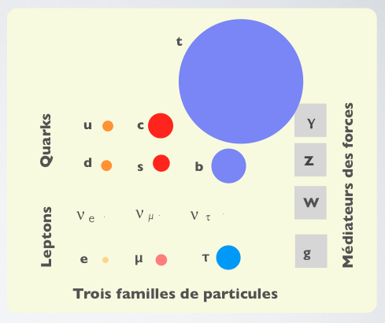
Les limites de la théorie : des questions ouvertes
Les questions fondamentales en physique des hautes énergies sont trop nombreuses pour croire que le Modèle Standard soit la théorie ultime. Le modèle est probablement une théorie valide seulement à l’échelle d’énergie que l’on arrive a sonder aujourd'hui.
Pourquoi 3 familles ?
Pourquoi des valeurs des
masses si différentes ?
Pourquoi quatre interactions
fondamentales ?
Pourquoi 38 ordres de grandeur
entre elles?
Peut-on les unifier?

Slide 15
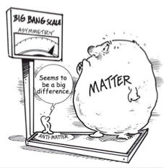
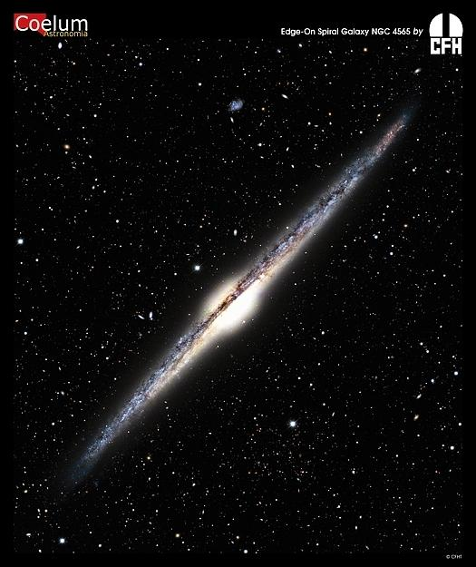
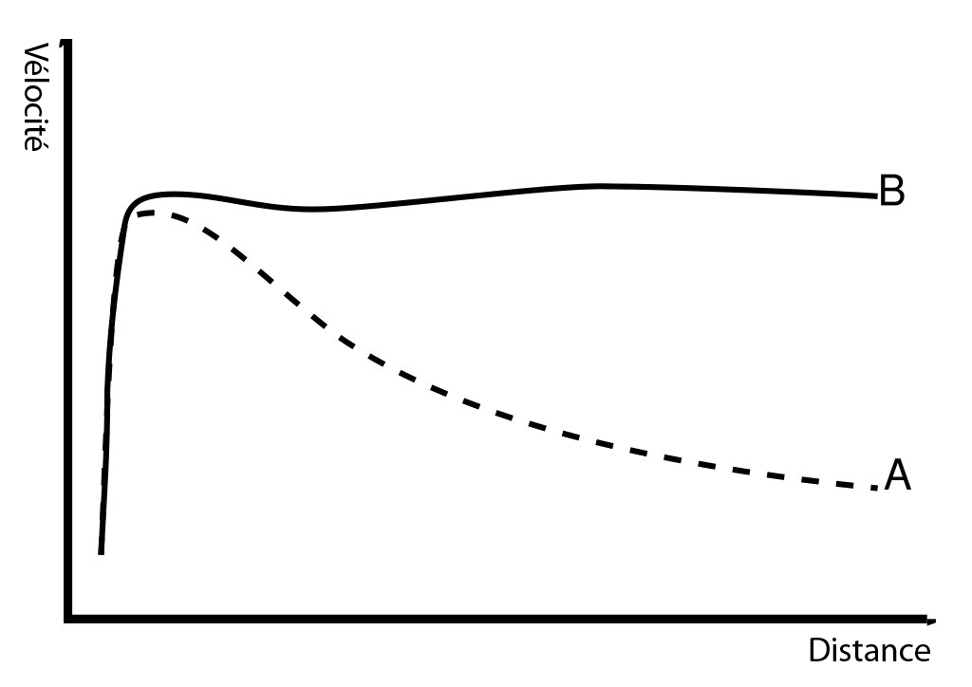
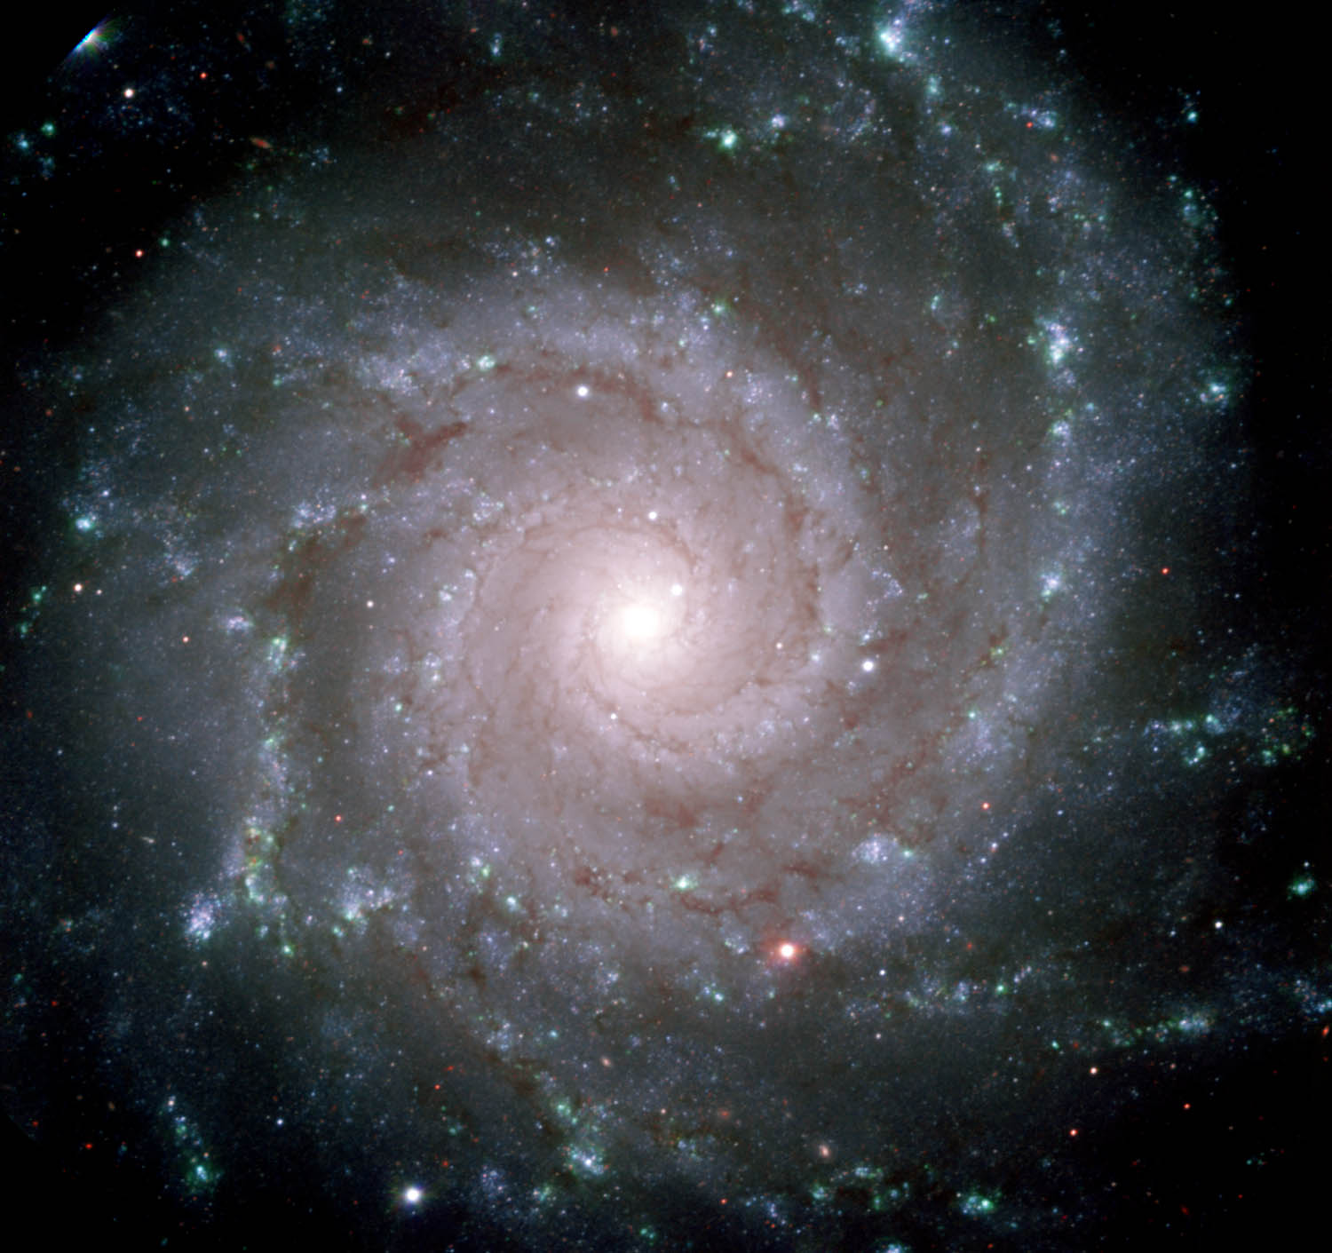
Les limites de la théorie :
Des indices expérimentaux venus de l’univers
L’anti-matière a quasiment disparu de notre galaxie
Courbe de rotation prévue par les équations de Newton (A) et la courbe observée (B), en fonction de la distance au centre de la galaxie.
La cinématique des galaxies indique l’existence d’une matière supplémentaire non lumineuse : la matière noire
Notes:
Les étoiles des galaxies spirales ne sont pas statiques mais ont un mouvement circulaire autour du centre. La force centrifuge due à cette rotation compense la force de gravitation, c'est elle qui empêche les étoiles de s'effondrer vers le cœur des galaxies.
A une distance donnée du centre de la galaxie, la vitesse de rotation est donc reliée à l'attraction gravitationnelle en cet endroit, et donc aussi à la distribution de masse dans la galaxie. C'est analogue à ce qui se passe dans le système solaire : la vitesse de rotation des planètes est fixée par la masse du Soleil et la distance qui les en sépare.
On peut mesurer la vitesse de rotation (grâce au décalage spectral appelé effet Doppler) pour chaque distance par rapport au centre de la galaxie ; on obtient alors une courbe de rotation, qui est elle aussi déterminée par la distribution de masse. Or, si on calcule la courbe de rotation due à l'attraction gravitationnelle de tout ce qu'on observe dans les galaxies -- les étoiles, le gaz interstellaire, les nuages moléculaires, les poussières--, on trouve que la vitesse de rotation calculée est plus petite que celle qu'on observe, en particulier dans les régions externes des galaxies. Les calculs indiquent que la courbe de rotation devrait décroître aux grandes distances, alors qu'on observe qu'elle est constante dans la plupart des galaxies observées.

Slide 16
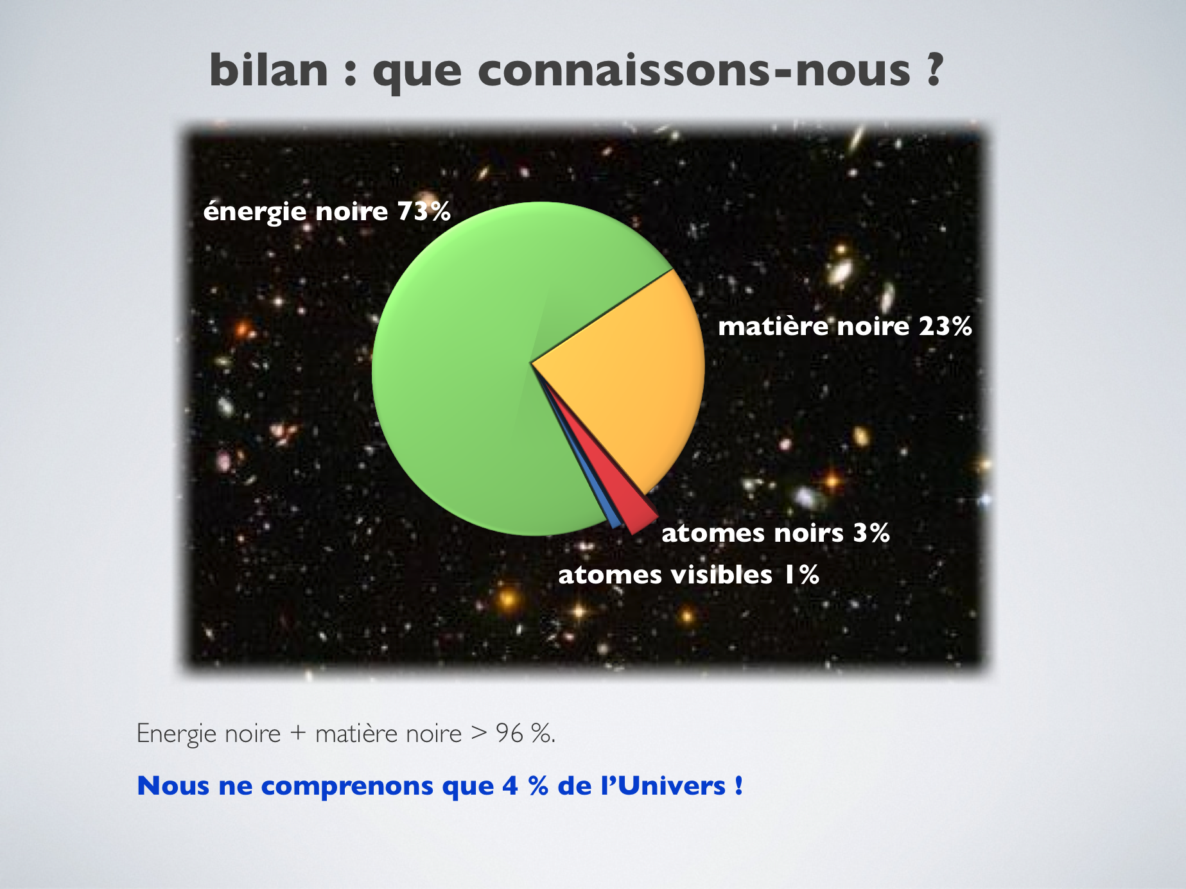

Slide 17
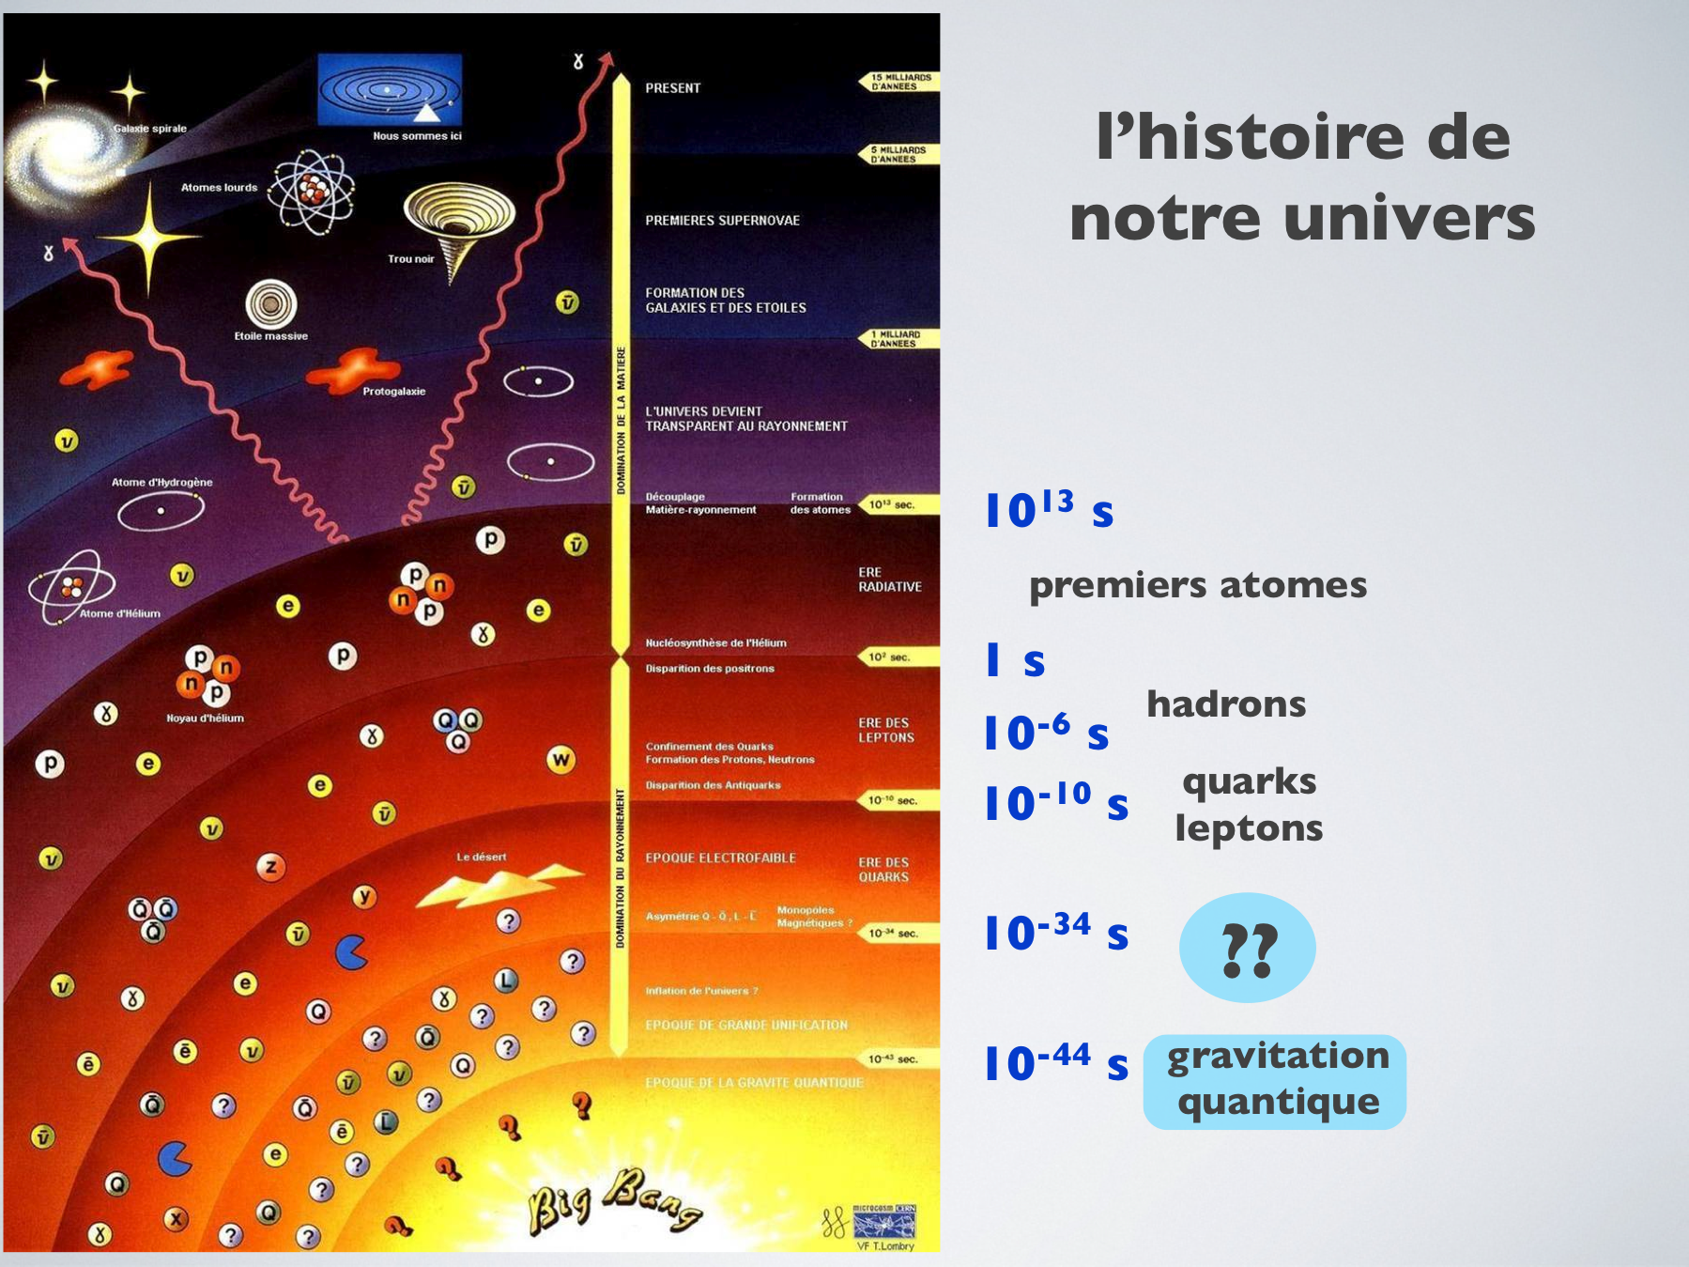
Lien entre physique des particules et cosmologie
Temps
Température / densité d’énergie
E = kT

Slide 18
Le boson de Higgs !
Des nouvelles particules ?
Des dimensions supplémentaires ?
Le LHC a déjà mis en évidence une nouvelle particule.
Il va peut-être en découvrir d’autres, et ainsi valider de nouvelles théories

Slide 19
Backup

Slide 20
Le paradigme de l’unification
Newton (XVIIème siècle) :
Unification de la mécanique terrestre et céleste
Théorie de la gravitation universelle
Maxwell (XIXème siècle) :
Unification de l’électricité et du magnétisme
Théorie de l’électromagnétisme
Glashow-Weinberg-Salam (vers 1970) :
Unification de l’électromagnétisme et de la force faible
Théorie électrofaible
Prochaine étape ? Unification avec l’interaction forte ?
Théorie(s) de Grande Unification ?

Slide 21
D’autres exemples de Hadrons
Les mésons : paires quarks/antiquarks
u
u
d
Les pions
d
u
u
π⁺
π⁰
π⁻
c
La particule que vous
rechercherez cet après-midi
Le J/ψ
c

